Slide 1
Introducción a TYPESCRIPT

Slide 2

¿QUÉ ES TYPESCRIPT?
Transpilado
Fuertemente tipado
Genera como resultado código en JS

Slide 3
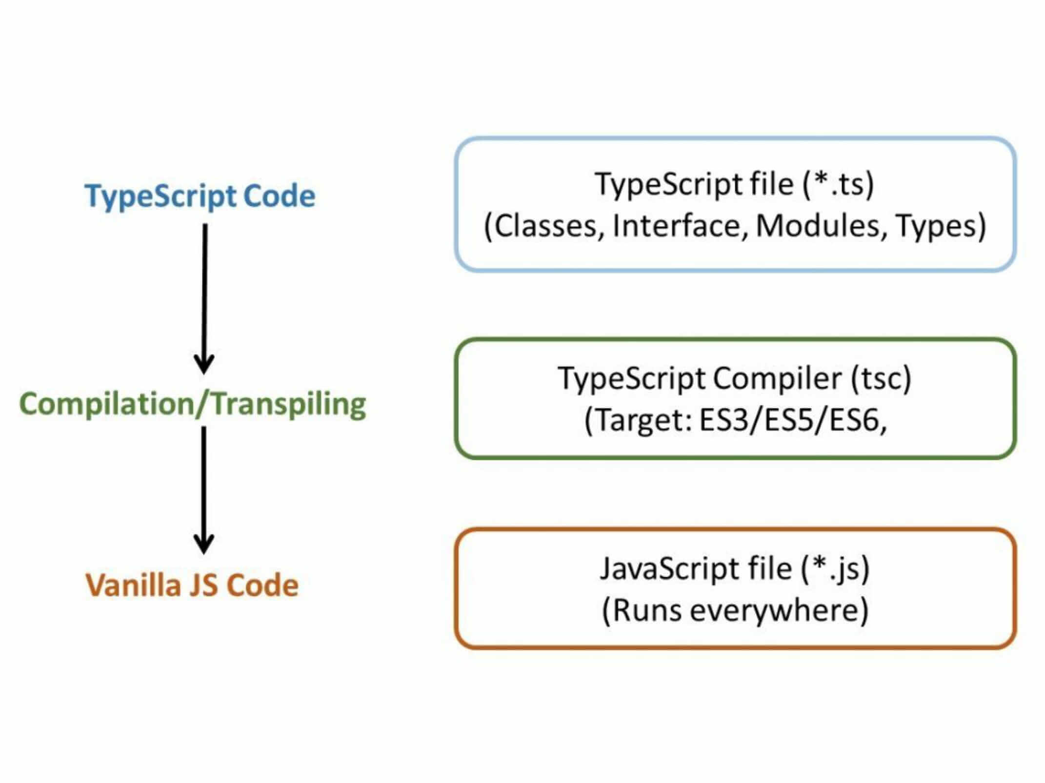

Slide 4

¿QUÉ ES Vite?
Bundler
HMR (Hot Module Replacement)
Reemplaza Webpack, Parcel

Slide 5
Conceptos de Typescript
Interfaces
Patrones de diseño
Desestructuración de objetos y Arreglos

